Slide 1
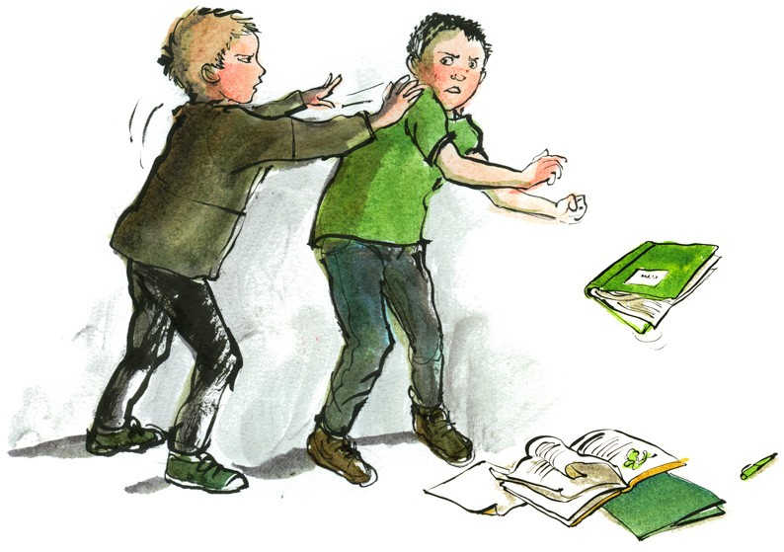
ŞİDDET VE AKRAN ZORBALIĞI
Notes:
Zorba olma kanka ol- sabiha öktem

Slide 2
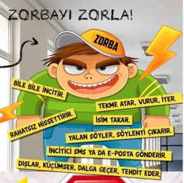

Slide 3
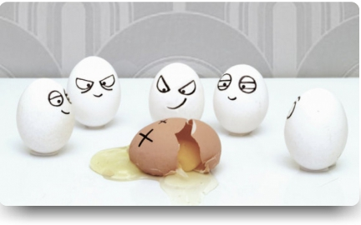
Öfkenin başlangıcı çılgınlık, sonu pişmanlıktır.
( Thomas Carlyle )

Slide 4
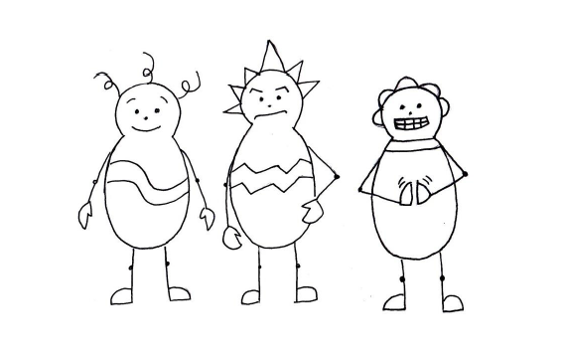
Akran Zorbalığı
“Bir ya da daha fazla öğrencinin bir başka öğrenciye (mağdura) sürekli olarak olumsuz eylemlerde bulunması”dır.

Slide 5
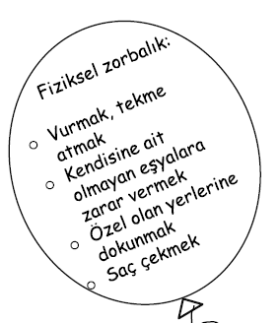
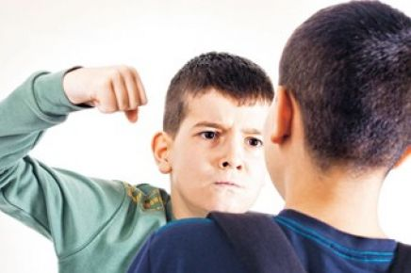
1- Fiziksel Zorbalık/Şiddet

Slide 6
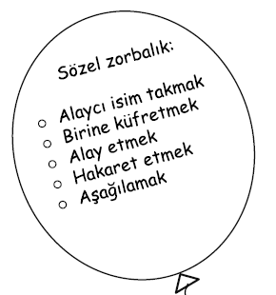

2- Sözel Zorbalık/Şiddet

Slide 7
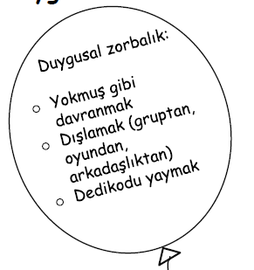
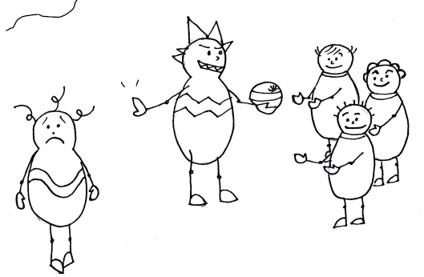
3-Duygusal Zorbalık/Şiddet

Slide 8
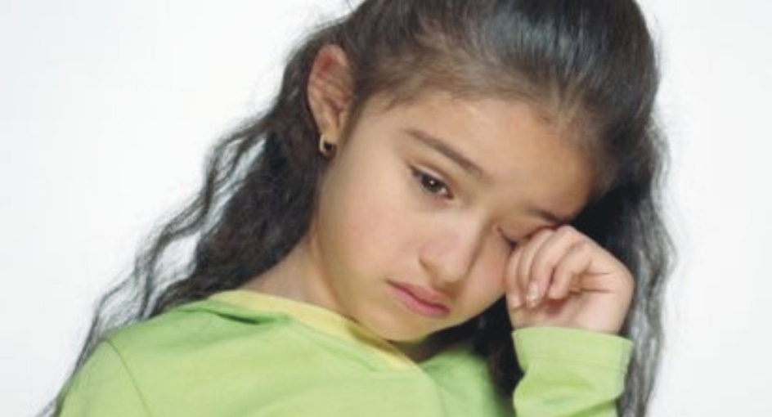
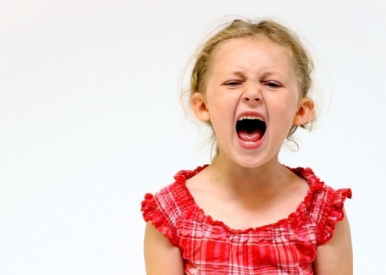
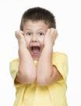
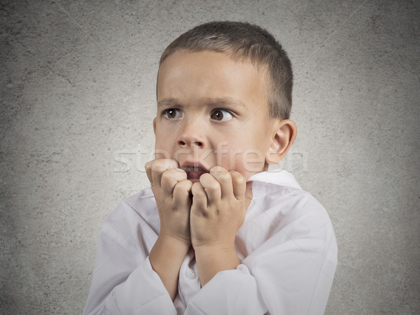
Hadi empati yapalım? Ne hissederler?
Şok
Korku
Panik
Öfke
Kızgınlık
Endişe
Yetersizlik
Suçluluk
Üzüntü
Acı
Pişmanlık

Slide 9

Sizi rahatsız eden Davranışlara Maruz Kaldığınızda (Mağdur) şunları yapabilirsiniz.
Yüksek sesle
((Hayır))
diyerek zorbayı durdurun.
Beden diliniz önemlidir. Ürkek ve çekingen tavırlarla gezerseniz daha fazla dikkat çekersiniz. Özgüvenli bir tavırla durursanız sizinle daha az uğraşırlar.

Slide 10
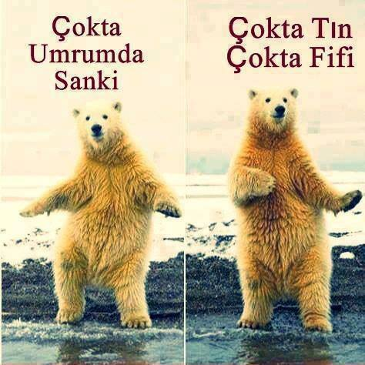
Söylediklerini, yaptıklarını umursamayın
kendinizi başka şeylerle meşgul edin.

Slide 11

Şiddete maruz kaldığın ortamı terk et.
Güvendiğin bir yetişkine (Anne-Baba, Öğretmen …) haber ver, yardım iste…

Slide 12

Akran baskısına maruz kalan arkadaşınız gizliyorsa ona yardımcı olun. Olayları gizleyerek zorbalara yardımcı olmayın. Çünkü gizlilik, zorbaların en güçlü silahıdır.
Psikolojik Danışmanızdan (Okul Rehber Öğretmenizden) Yardım Alın.

Slide 13

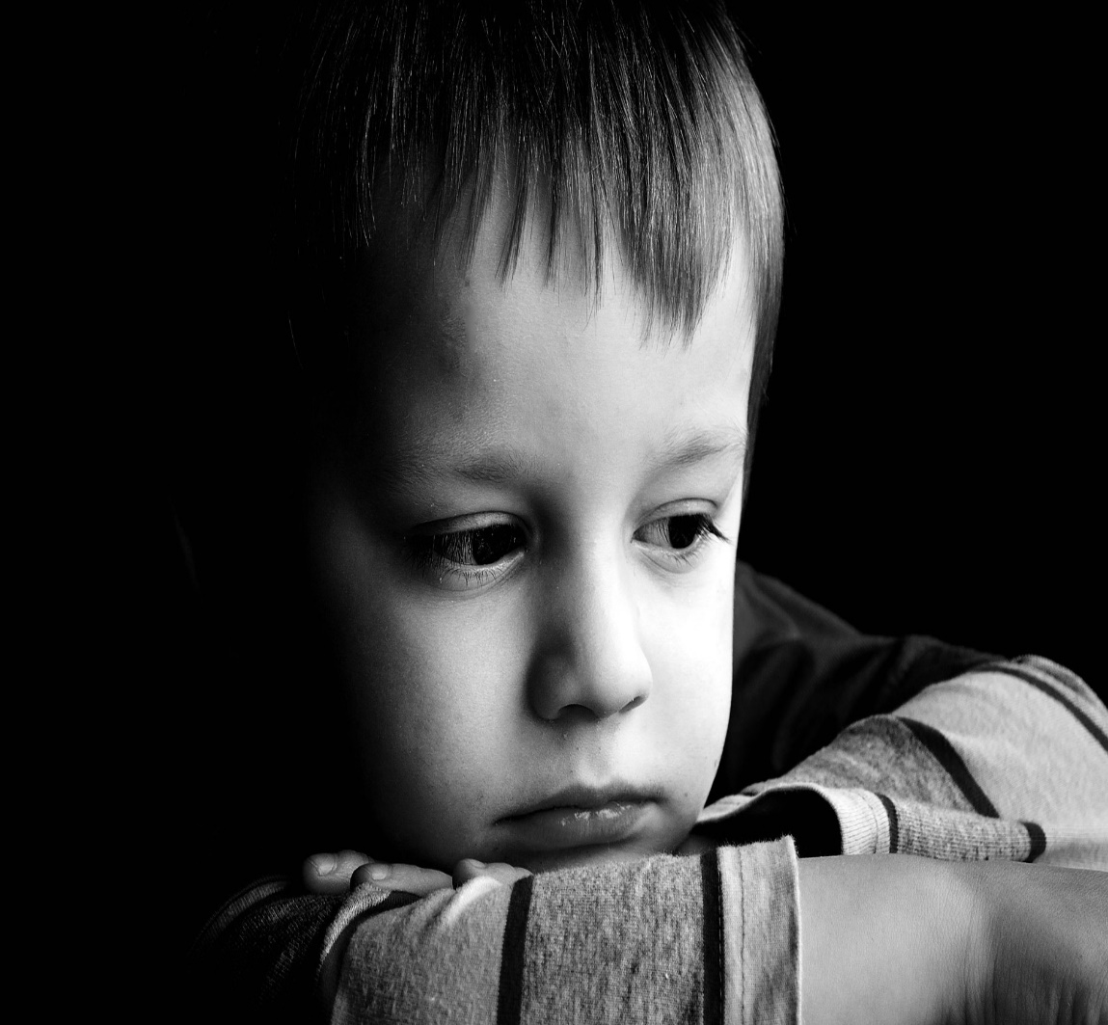


Slide 14

Zorbalığa Uğrayanların İnançları

Slide 15
1. Zorbalığa dur demek, haksızlığa boyun eğmemektir.
Zorbalık, zalimlik ve haksızlık yapmak demektir. Sizler, zorbalığın okulda hiçbir şekilde kabul edilemez olduğunu ve zorbalığa maruz kaldığınızda şikayetinizi dile getirmelisiniz.

Slide 16
2. Zorbayı ele vermek “ispiyonculuk” değildir.
Zorbayı ele vermek “ispiyonculuk” değil, bildirmek demektir. Suçluya veya bir başkasına yardım etmek için suçluyu yetkililere bildiririz. Halbuki birisini “ispiyonlamakta” amaç, onun başını derde sokmaktır.

Slide 17
3. “Kavga etmek ve saldırganca davranmak, büyüme ve gelişmenin doğal bir parçasıdır
– bazı öğrenciler zorbalığı hak ederler
– zorbalıktan şikayet eden öğrenciler ana kuzusudurlar
– zorbalık yapanları görmezden gelirseniz size bulaşmazlar
– bir zorba ile baş etmenin en iyi yolu onunla kavga etmek ve intikam almaktır
– zorbalığa uğrayan kişiler belli bir süre acı çekerler ama bunu daha sonra unutacaklarından pek de büyütülecek bir şey değildir
– sadece erkekler zorbalık yapar.”
Bu söylemlerin tamamı YANLIŞ....

Slide 18
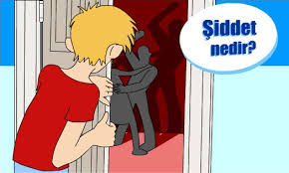
Seyirci ne yapabilir?
1. Olayı izlemeye dalmayın!!!! Hayır yapma diyerek yüksek sesle uyarın.
2. Zorbaya durmasını söyleyin!!!! En yakınınızdaki büyüğe haber verin.
3. Zorbalığa maruz kalan kişiye iyi davranın!!!!
4. Zorbalığa maruz kalan kişiyi sizinle gelmeye ikna edin!!!!

Slide 19
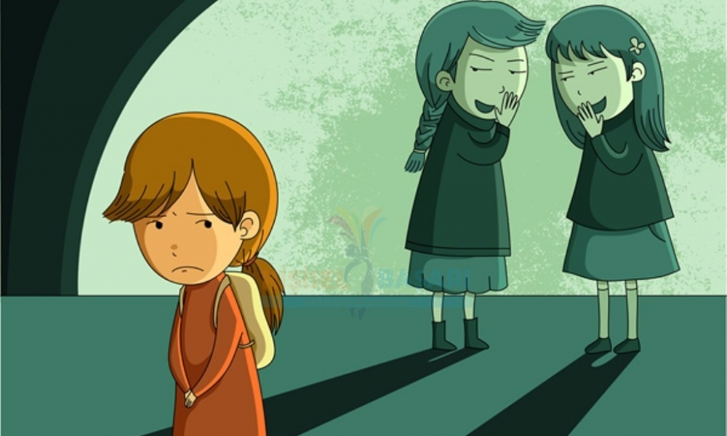
5. Bir yetişkini olay yerine çağırın!!!!
6. Sadece gülümsemenizle de olsa zorbaya güç vermeyin!!!!
7. Ezilenle, yalnız ve mutsuz kişilerle arkadaş olun!
8. Mağdur durumdaki arkadaşınızın yanında olarak zorbaya karşı yalnız olmadığını söyleyin.
9. Unutmayın, siz de bir gün zorbalığa maruz kalabilirsiniz!!!!

Slide 20
Öfkenizi Kontrol Edin
ÖFKELENDİĞİNİZ ANDA
KIRMIZI IŞIK “DUR”
DÜŞÜN SARI IŞIK “BEKLE”
Sorununu ve ne hissettiğini söyle,
Olumlu bir hedef belirle,
Farklı çözüm yolları düşün
Seçimin ilerdeki sonuçlarını düşün
OLUMLU, ZARAR VERMEYEN BİR YOL BUL YEŞİL IŞIK “UYGULA”

Slide 21

İlk önce öfkemizi kontrol edebilmeyi öğrenmeliyiz.

Slide 22


3.Bir bardak su iç ya da yüzünü yıka.

Slide 24
ÖZETLEYECEK OLURSAK

Slide 25
